Slide 1

ПМ-1Проектирование программного обеспечения
РО 1.4. Выбор программных средств для подготовки макетов модулей ПО

Slide 2
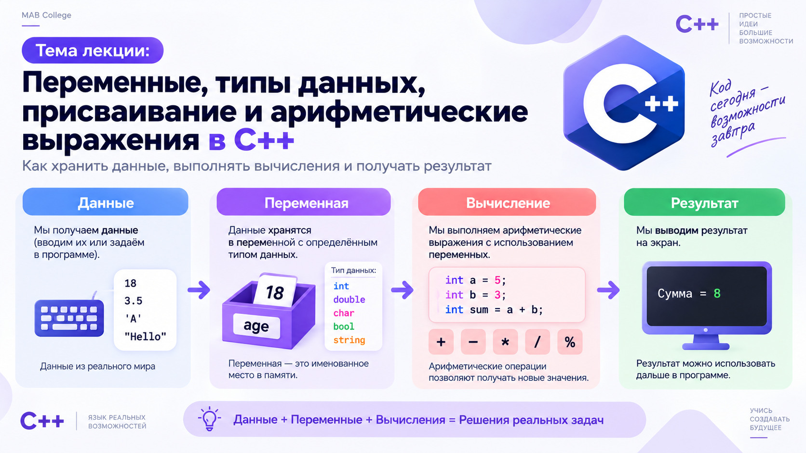

Slide 3
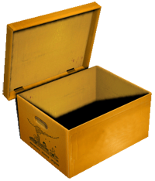
Переменные
Переменная – это величина, имеющая имя, тип и значение. Значение переменной можно изменять во время работы программы.
Значение
Другой тип данных
a
?
Поместится?
!
В переменной хранятся данные
определенного типа!
Имя

Slide 4
Имена переменных
МОЖНО использовать
  латинские буквы (A-Z, a-z)
  цифры
  знак подчеркивания _
заглавные и строчные буквы различаются
имя не может начинаться с цифры
НЕЛЬЗЯ использовать
  русcкие буквы
  скобки
  знаки +, =, !, ? и др.
Какие имена правильные?
AXby R&B 4Wheel Вася “PesBarbos” TU154 [QuQu] _ABBA A+B

Slide 5
Объявление переменных
тип – целые
список имен переменных
int a, b, c;
выделение места в памяти
Начальные значения:
int a, b = 1, c = 55;
«мусор»!
не использовать!
?
Что в переменной a?

Slide 6
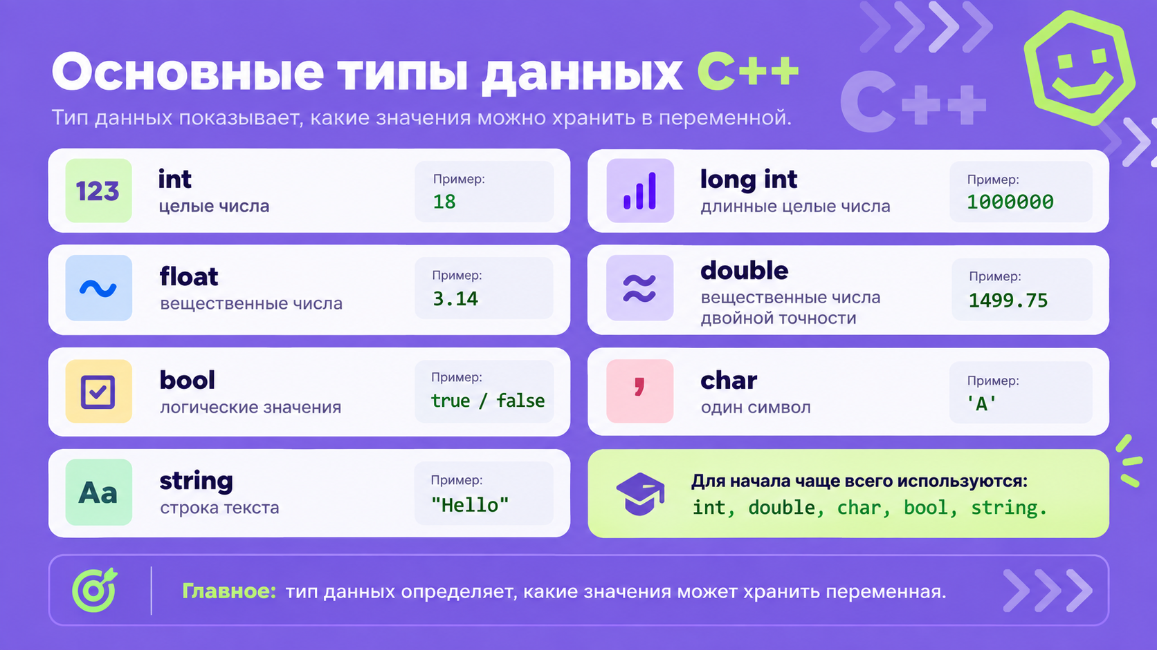
Типы данных
  int // целое
  long int // длинное целое
  float // вещественное
  double // веществ. двойной точности
  bool // логические значения
  char // символ
  string // символьная строка
  и др.

Slide 7


Slide 8
Как записать значение в переменную?
оператор присваивания
!
При записи нового
значения старое
стирается!
5
a = 5;
a
Оператор – это команда языка программирования (инструкция).
Оператор присваивания – это команда для записи нового значения в переменную.

Slide 9

Ввод значения с клавиатуры
ввести значение a из входного потока
5
a
cin >> a;
!
Программа ждет, пока пользователь введет значение и нажмет Enter.
Введенное значение записывается в переменную a.

Slide 10
Ввод значений двух переменных
cin >> a >> b;
через пробел:
25 30
через Enter:
25
30
25
a
30
b
25
a
30
b

Slide 11
Изменение значений переменной
a
int a, b;
a = 5;
b = a + 2;
a = (a + 2)*(b – 3);
b = b + 1;
?
5
5
b
?
7
5+2
a
5
b
28
7*4
7
8
7+1

Slide 12
Вывод данных
//вывод значения //переменной a
cout << a;
cout << a << endl;
//...и переход
//на новую строку
cout << "Привет!";
//вывод текста
cout << "Ответ: " << c;
//вывод текста и значения переменной c
cout << a << "+" << b << "=" << c;
2+3=5

Slide 13
Сложение чисел: простое решение
#include <iostream>
using namespace std;
int main()
{
int a, b, c;
cin >> a >> b;
c = a + b;
cout << c;
}
далее эта «шапка» в слайдах не повторяется
?
Что плохо?

Slide 14
Сложение чисел: полное решение
подсказка
int a, b, c;
cout << "Введите два целых числа\n";
cin >> a >> b;
c = a + b;
cout << a << "+" << b << "=" << c;
компьютер
Протокол:
Введите два целых числа
25 30
25+30=55
пользователь

Slide 15
Снова про оператор вывода
Вычисление выражений:
cout << a << "+" << b << "=" << a+b;
a+b
Форматный вывод:
манипуляторы для управления потоками
#include <iomanip>
...
a = 123;
cout << setw(5) << a;
5
123
5 знаков
set width – установить ширину поля

Slide 16
Программирование на языке C++
Вычисления

Slide 17
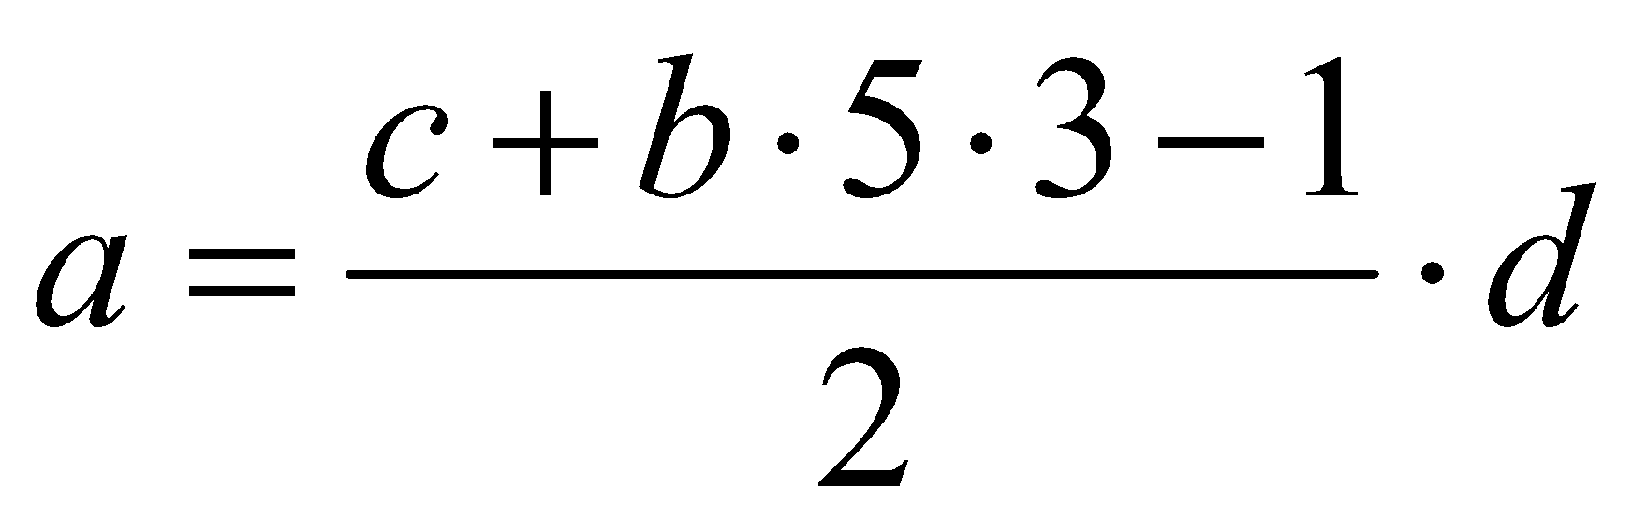
Арифметическое выражения
3
1
2
4
5
6
a = (c + b*5*3 - 1) / 2 * d;
Приоритет (старшинство):
скобки
умножение и деление
сложение и вычитание

Slide 18
Деление
Результат деления целого на целое – целое число (остаток отбрасывается):
?
Что запишется в x?
int a = 3, b = 4;
float x;
x = 3 / 4; // = 0
x = 3. / 4; // = 0.75
x = 3 / 4.; // = 0.75
x = a / 4; // = 0
x = a / 4.; // = 0.75
x = a / b; // = 0
x = float(a) / 4; // = 0.75
x = a / float(b); // = 0.75

Slide 19
Остаток от деления
  % – остаток от деления
  int a, b, d;
  d = 85;
  b = d / 10; // 8
  a = d % 10; // 5
  d = a % b; // 5
  d = b % a; // 3
  Для отрицательных чисел:
!
  int a = -7;
  b = a / 2; // -3
  d = a % 2; // -1
В математике не так!
остаток ≥ 0
-7 = (-4)*2 + 1

Slide 20
Сокращенная запись операций
  int a, b;
  ...
  a ++; // a = a + 1;
  a --; // a = a – 1;
  a += b; // a = a + b;
  a -= b; // a = a - b;
  a *= b; // a = a * b;
  a /= b; // a = a / b;
  a %= b; // a = a % b;

Slide 21
Вещественные числа
!
Целая и дробная части числа разделяются точкой!
Форматы вывода:
float x = 123.456;
cout.width(10);
cout.precision(5);
cout << x << endl;
5 значащих цифр
123.46
cout.width(10);
cout.precision(2);
cout << x << endl;
всего 10 знаков
1.2e+002
1,2 ⋅ 10²

Slide 22
Вещественные числа
Формат с фиксированной точкой:
#include <iomanip>
...
float x = 123.4567890123;
cout << fixed << setprecision(3)
<< x;
в дробной части
фиксированный
123.456

Slide 23
Вещественные числа
Экспоненциальный (научный) формат:
float x;
x = 1./30000;
cout << x;
x = 12345678.;
cout << x;
3,33333 ⋅ 10^{–5}
3.33333e-005
1.23457e+007
1,23457 ⋅ 10⁷
float x = 123.456;
cout.width(10);
cout.precision(2);
cout << scientific << x;
в дробной части
1.23e+002
научный

Slide 24
Стандартные функции
подключить математическую библиотеку
#include <сmath>
abs(x) — модуль целого числа
fabs(x) — модуль вещественного числа
sqrt(x) — квадратный корень
sin(x) — синус угла, заданного в радианах
cos(x) — косинус угла, заданного в радианах
exp(x) — экспонента е^{х}
ln(x) — натуральный логарифм
pow(x,y) — x^{y}: возведение числа x в степень y
floor(x) — округление «вниз»
ceil(x) — округление «вверх»
float x;
x = floor(1.6);// 1
x = ceil(1.6); // 2
x = floor(-1.6);//-2
x = ceil(-1.6); //-1

Slide 25
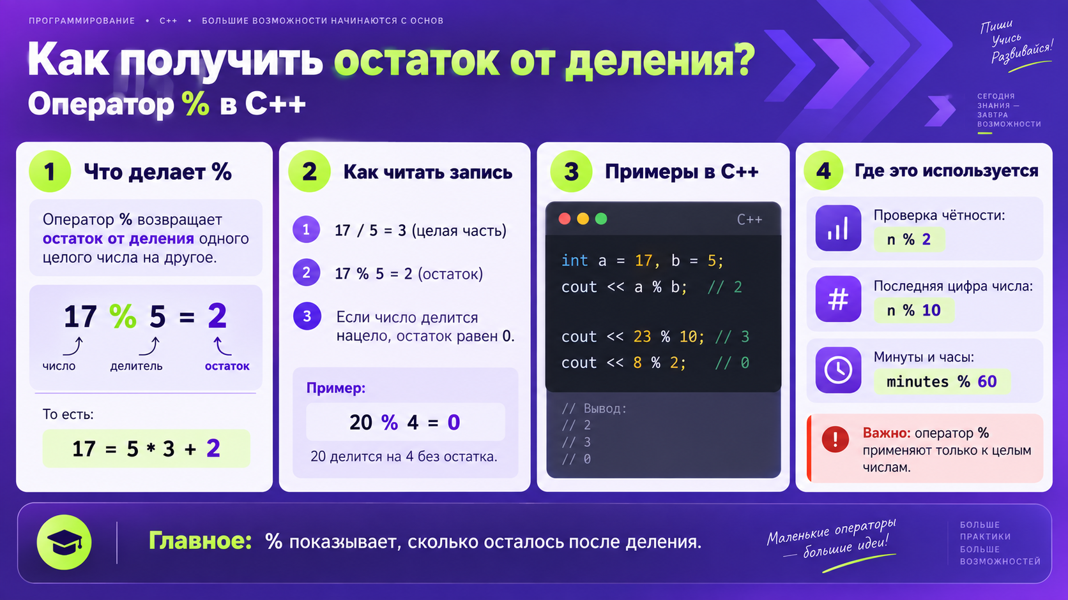

Slide 26
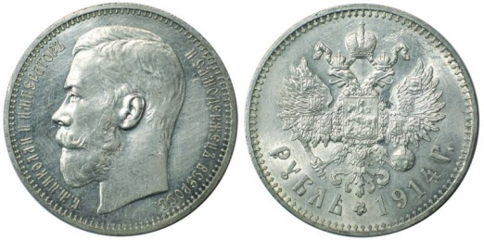

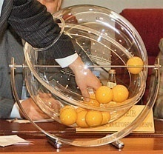
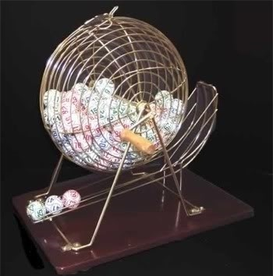

Случайные числа
Случайно…
встретить друга на улице
разбить тарелку
найти 10 рублей
выиграть в лотерею
Случайный выбор:
жеребьевка на
соревнованиях
выигравшие номера
в лотерее
Как получить случайность?

Slide 27
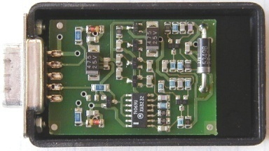
Случайные числа на компьютере
Электронный генератор
нужно специальное устройство
нельзя воспроизвести результаты
Псевдослучайные числа – обладают свойствами случайных чисел, но каждое следующее число вычисляется по заданной формуле.
Метод середины квадрата (Дж. фон Нейман)
зерно
564321
в квадрате
малый период
(последовательность повторяется через 10⁶ чисел)
458191
318458191041
209938992481
938992

Slide 28
Линейный конгруэнтный генератор
X = (a*X+b) % c | интервал от 0 до c-1
X = (X+3) % 10 | интервал от 0 до 9
X = 0
→ 3
→ 6
→ 9
→ 2
→ 5
→ 8
зацикливание
8
→ 1
→ 4
→ 7
→ 0
зерно
!
Важен правильный выбор параметров
a, b и с!
Компилятор GCC:
a = 1103515245
b = 12345
c = 2³¹

Slide 29
Генератор случайных чисел
англ. random – случайный
#include <random>
Генератор на отрезке [0,RAND_MAX]:
int X, Y;
X = rand(); // псевдослучайное число
Y = rand() // это уже другое число!
Целые числа на отрезке [a,b]:
?
Почему так?
int X, Y;
X = a + rand() % (b - a + 1);
Y = a + rand() % (b - a + 1);
rand() % (b - a + 1);
[0,b-a]

Slide 30
Задачи
«A»: Ввести с клавиатуры три целых числа, найти их сумму, произведение и среднее арифметическое.
Пример:
Введите три целых числа:
5 7 8
5+7+8=20
5*7*8=280
(5+7+8)/3=6.667
«B»: Ввести с клавиатуры координаты двух точек (A и B) на плоскости (вещественные числа). Вычислить длину отрезка AB.
Пример:
Введите координаты точки A:
5.5 3.5
Введите координаты точки B:
1.5 2
Длина отрезка AB = 4.272

Slide 31
Задачи
«C»: Получить случайное трехзначное число и вывести через запятую его отдельные цифры.
Пример:
Получено число 123.
Его цифры 1, 2, 3.

